Slide 1

VENTANILLA UNICA DE COMERCIO EXTERIOR (VUCE)
Introducción al Comercio

Slide 2
HISTORIA DEL COMERCIO
Los orígenes del Comercio se remontan al descubrimiento de la Agricultura.
Al principio las personas cultivaban solo que se iban a comer, pero llegó un momento en que lo producían les sobraba. Especialmente porque las personas tenían nuevas herramientas y utilizaban a los animales para que les ayudara con su fuerza en las tareas de cultivar productos.
Los Agricultores pensaron entonces qué hacer con lo que les sobraba para no desperdiciarlo y fue así como nació el COMERCIO.

Slide 3

QUÈ ES EL COMERCIO
Es la compra y venta de bienes y servicios.
ACTIVIDADES COMERCIALES O INDUSTRIALES: Son el intercambio de bienes y/o servicios que se afectan a través de un mercader o un comerciante.

Slide 4
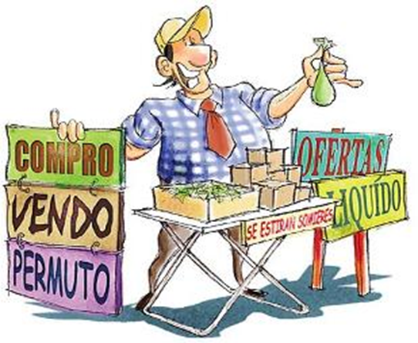
EL COMERCIANTE
Es la persona que trabaja vendiendo y/o comprando bienes o servicios.

Slide 5

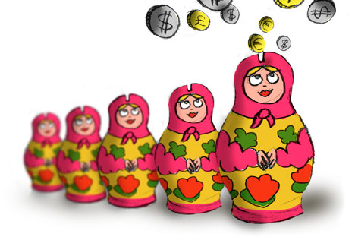
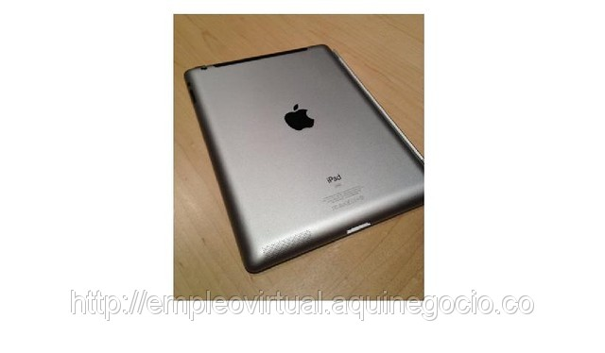
LOS BIENES
Son un objeto material cuyo uso produce satisfacción de un deseo o una necesidad.

Slide 6
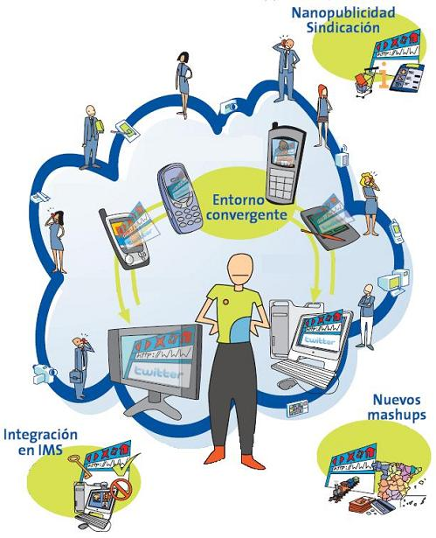
LOS SERVICIOS
Son un conjunto de actividades que buscan responder a una o mas necesidades de las personas.

Slide 7
CLASIFICACIÒN DEL COMERCIO
COMERCIO MAYORISTA.
COMERCIO MINORISTA.
COMERCIO INTERIOR.
COMERCIO EXTERIOR.
COMERCIO TERRESTRE Y COMERCIO MARÌTIMO.

Slide 8
EL COMERCIO EXTERIOR
ACUERDOS COMERCIALES
TLC
IMPORTACIONES
EXPORTACIONES

Slide 9

El Ministerio de Comercio, Industria y Turismo en coordinación con otras entidades de Gobierno vinculadas al Comercio Exterior unificó los requisitos, trámites y documentos exigidos por las entidades que intervienen en las operaciones de importación y exportación, con el fin de facilitar y agilizar el comercio de productos y servicios en el exterior.

Slide 10
QUÈ ES LA VENTANILLA
Es un sistema informático que permite el ingreso electrónico de las autorizaciones, permisos, certificaciones y vistos buenos exigidos por las entidades del Estado para la realización de las importaciones y las exportaciones.
Esta compuesta por: Importaciones, Exportaciones, Formulario Único de Comercio Exterior (FUCE).

Slide 11
ENTIDADES VINCULADAS
En el VUCE se integran 18 entidades del Gobierno relacionadas con el Comercio Exterior.
Ministerio de Comercio, Industria y Turismo.
Ministerio de Minas y Energía.
Entre otras.

